Slide 1
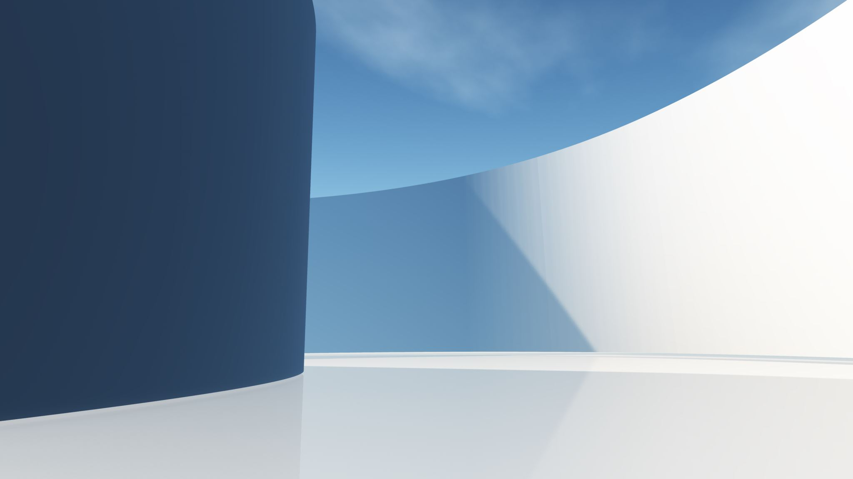
Statique graphique

Slide 2
Principe de l’inertie
Notes:
Il existe au moins un repère privilégié appelé repère Galiléen dans lequel tout point A éloigné de tout autre corps possède des propriétés suivantes :
si A est en mouvement, il est rectiligne uniforme : sa trajectoire est une droite et sa vitesse par rapport à Rg est constante,
si A est immobile, il reste immobile dans Rg, ses coordonnées sont constantes,

Slide 3
Actions mutuelles
Action de la main → l’haltère
G
Colinéaires sur une droite passant par G
De même intensité
De sens opposé
On dit qu’elles sont directement opposées
Action de l’haltère → la main
Notes:
Si l’haltère exerce sur la main une force P en G, réciproquement la main exerce, en G, une force sur l’haltère, à condition que ni la main, ni l’haltère ne bouge.
Ces deux forces sont :
Colinéaires sur une droite passant par G (ici verticale)
De même intensité
De sens opposé
On dit qu’elles sont directement opposées

Slide 4
Actions extérieures / intérieures
Action extérieure :
$$\vec{F_{i\overline{S}→S}}$$
Action intérieure :
$$\vec{A_{4→2}}$$
Notes:
On isole la perforatrice, elle constitue l’ensemble S
Les actions exercées par les solides qui n’appartiennent pas à S ou actions extérieures à S ($\vec{F_{i\overline{S}→S}}$)
Cela se traduit par des actions à distance : poids total $\vec{P_{T}}$
Actions de contact : $\vec{F_{util→2}}$ nommée $\vec{B_{util→2}}$
Les actions exercées par les solides appartenant à S sur les solides appartenant à S ou actions intérieures
Actions à distance nulle
Actions de contact $\vec{A_{4→2}}$
Remarque : à toute action intérieure, on peut associer l’action mutuelle directement opposée
Pour les moments en un point, le torseur aux actions intérieures est nul

Slide 5
Principe fondamentale de la statique (PFS)
$${}_{A}\left\{{\text{T} }_{\overline{S}→S}\right\}=\left\{0\right\}$$
$${}_{A}\left\{{\begin{aligned}\vec{R_{\overline{S}→S}} \\ \vec{{ℳ_{A}}_{\overline{S}→S}} \end{aligned}}_{}\right\}=\left\{0\right\}$$
Notes:
Si le système isolé est équilibré par rapport à un repère galiléen, le torseur des actions mécaniques extérieures appliquées sur S est égal au torseur nul.
$${}_{A}\left\{{\text{T} }_{\overline{S}→S}\right\}=\left\{0\right\}$$
se lit : torseur associé aux actions mécaniques extérieures des corps n’appartenant à pas S sur S appliqué au point de réduction A

Slide 6
Principe fondamentale de la statique (PFS)
$${}_{A}\left\{{\text{T} }_{\overline{S}→S}\right\}=\left\{0\right\}$$
$\vec{R_{\overline{S}→S}}$ = $\vec{0}$
Notes:
D’où les théorèmes suivants :
Théorème de la résultante statique :
Si S est en équilibre par rapport à un repère galiléen, la résultante des actions mécaniques extérieures à S est nulle : $\vec{R_{\overline{S}→S}}$ = $\vec{0}$

Slide 7
Principe fondamentale de la statique (PFS)
$${}_{A}\left\{{\text{T} }_{\overline{S}→S}\right\}=\left\{0\right\}$$
$\vec{R_{\overline{S}→S}}$ = $\vec{0}$
$\vec{{ℳ_{A}}_{\overline{S}→S}}$ = $\vec{0}$
Notes:
D’où les théorèmes suivants :
Théorème de la résultante statique :
Si S est en équilibre par rapport à un repère galiléen, la résultante des actions mécaniques extérieures à S est nulle : $\vec{R_{\overline{S}→S}}$ = $\vec{0}$
Théorème du moment statique :
Si S est en équilibre par rapport à un repère galiléen, la moment résultant des actions mécaniques extérieures à S est nul,

Slide 8
Principe fondamentale de la statique (PFS)
$${}_{A}\left\{{\text{T} }_{\overline{S}→S}\right\}=\left\{0\right\}$$
$\vec{R_{\overline{S}→S}}$ = $\vec{0}$
$\vec{{ℳ_{A}}_{\overline{S}→S}}$ = $\vec{0}$
Notes:
D’où les théorèmes suivants :
Théorème de la résultante statique :
Si S est en équilibre par rapport à un repère galiléen, la résultante des actions mécaniques extérieures à S est nulle : $\vec{R_{\overline{S}→S}}$ = $\vec{0}$
Théorème du moment statique :
Si S est en équilibre par rapport à un repère galiléen, la moment résultant des actions mécaniques extérieures à S est nul,

Slide 9
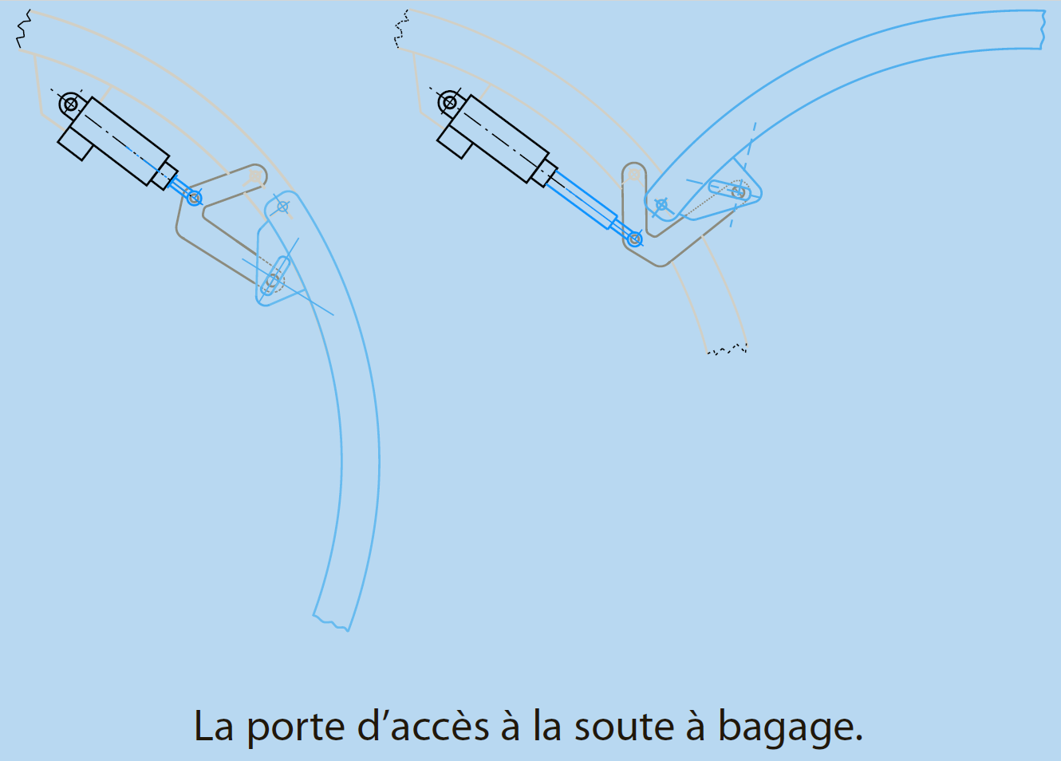
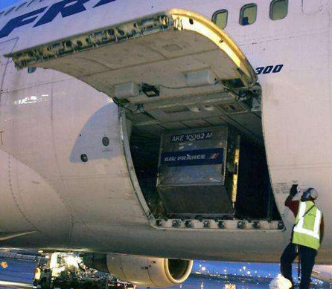
Application

Slide 10
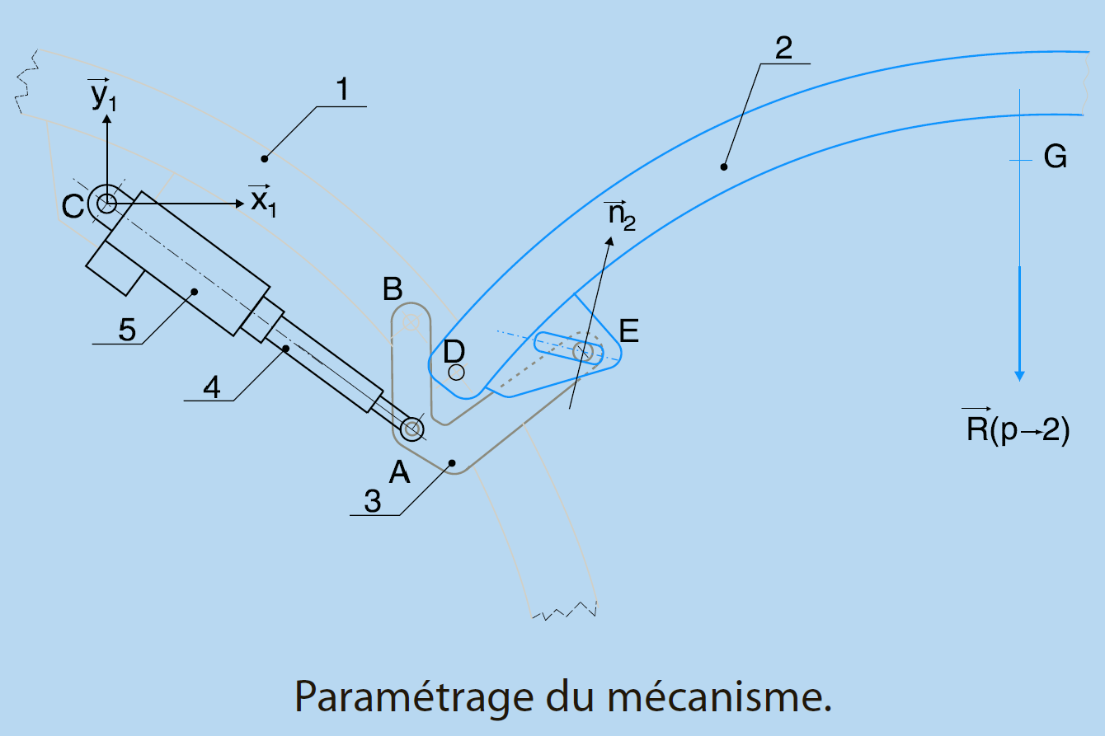
Application

Slide 11
Application

Slide 12
Application

Slide 13
Application

Slide 14
Application

Slide 15
$${\vec{R}}_{P}$$
$${\vec{R}}_{E}$$
$${\vec{R}}_{D}$$
Application

Slide 16
Application

Slide 17
Application

Slide 18
Application

Slide 19
Application

Slide 20
Application

Slide 21
Application

Slide 22
Application

Slide 23
$${\vec{R}}_{A}$$
Application
$${\vec{R}}_{B}$$
$${\vec{R}}_{E}$$

